Slide 1
Optimizasyon Teknikleri
Prof. Dr. Bilal ALATAŞ
Diferansiyel Gelişim Algoritması
Ders Notları

Slide 2
Diferansiyel Gelişim Algoritması
Price ve Storn tarafından 1995 yılında geliştirilmiş, özellikle sürekli verilerin söz konusu olduğu problemlerde etkin sonuçlar verebilen, isleyiş ve operatörleri itibariyle genetik algoritmaya dayanan populasyon temelli sezgisel optimizasyon tekniğidir.

Slide 3
Diferansiyel Gelişim Algoritması
Klasik ikili GA’ dan farklı olarak değişkenler gerçek değerleriyle temsil edilmektedir. GA’ da da gerçek değerlerle kodlama kullanılmaktadır. Ancak Price ve Storn genetik operatörlerdeki birtakım değişikliklerle, gerçek değerlerle kodlamanın kullanıldığı problemlerin çözüm performansını arttırmaya çalışmışlardır.
GA’ daki çaprazlama, mutasyon ve seçim operatörleri DGA’ da da kullanılmaktadır. Farklı olarak her bir operatör tüm populasyona sırayla uygulanmamaktadır. Kromozomlar tek tek ele alınmakta, rasgele seçilen diğer üç kromozomda kullanılarak yeni bir birey elde edilmektedir. Bu işlemler sırasında mutasyon ve çaprazlama operatörleri kullanılmış olmaktadır. Mevcut kromozomla elde edilen yeni kromozomun uygunlukları karsılaştırılarak uygunluğu daha iyi olan, yeni birey olarak bir sonraki populasyona aktarılmaktadır. Böylelikle seçim operatörü de kullanılmış olmaktadır.

Slide 4
Diferansiyel Gelişim Algoritması
DGA’ nın diğer sezgisellere önemli bir üstünlüğü de kolayca kodlanabilmesidir. Diğer algoritmalar için binlerle ifade edilen satırdan oluşan kodlar söz konusu iken DGA için yaklaşık 20 satırlık kod yeterli olmaktadır.

Slide 5
Özellikler
Robust
Hızlı
Basit
Kolayca kullanılabilir ve değiştirilebilir
Etkili global optimizasyon kabiliyetli
Doğal olarak paralel
Kayan nokta formatına bağlı hassasiyet sınırlamalı
Hesaplama maliyeti düşük (matris çarpımı ve sıralama yok)
Olasılık dağılımlı mutasyon yok
Tamsayı, ayrık ve karışık parametre optimizasyonuna kolayca uyarlanabilir
Amaç ya da sınırlama fonk. türevlerine ihtiyaç duymaz
Düz yüzeylerde çalışabilir
Gürültülü ve zamana bağlı amaç fonk. için kullanılabilir
Tek bir koşmada çoklu (alternatif) çözümler üretebilir
Özellikle doğrusal olmayan sınırlamalı opt. problemlerinde etkilidir.

Slide 6
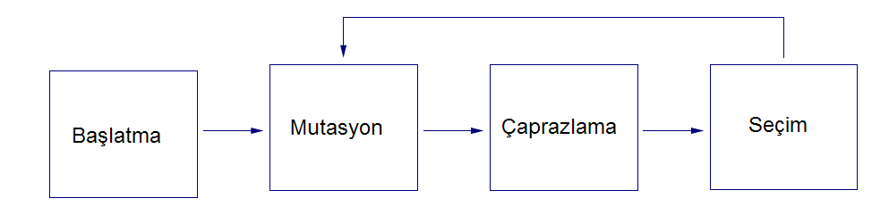
Adımlar

Slide 7
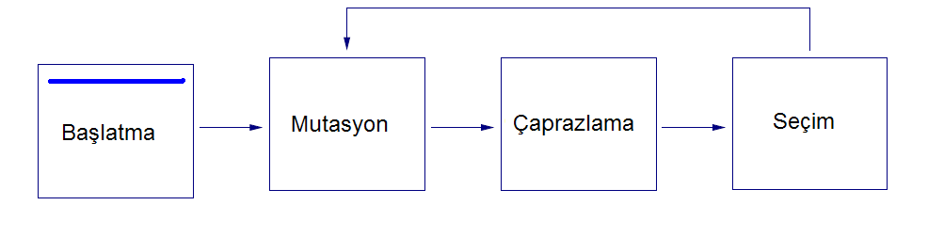

Başlatma
NP adet (3’ten büyük olmalı) D boyutlu kromozomdan meydana gelen başlangıç populasyonunun üretimi aşağıdaki gibidir:

Slide 8
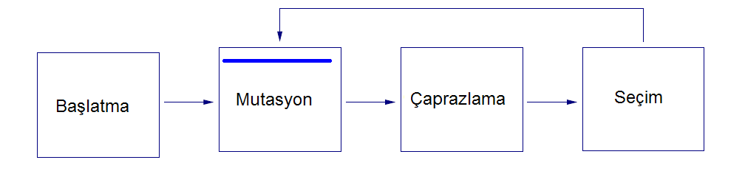

Mutasyon
Mutasyon, kromozomun genleri üzerinde rasgele değişiklikler yapmaktır. Bu değişiklikler sayesinde kromozomunun temsil ettiği çözüm noktası, çözüm uzayında hareket etmektedir. Mutasyonun hedefine ulaşabilmesi için, doğru yönde doğru miktarda hareketi sağlayacak değişikliklerin belirlenmesi gerekmektedir.
DGA’da mutasyona tabi tutulacak olan kromozom dışında ve birbirlerinden farklı olan üç kromozom seçilir (r_{1,2,3}). İlk ikisinin farkı alınır ve F parametresiyle çarpılır. F genellikle 0-2 arasında değerler almaktadır. Ağırlıklandırılmış fark kromozomu ile üçüncü kromozom toplanır.

Slide 9
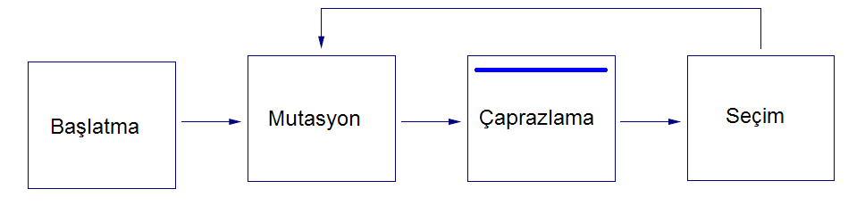
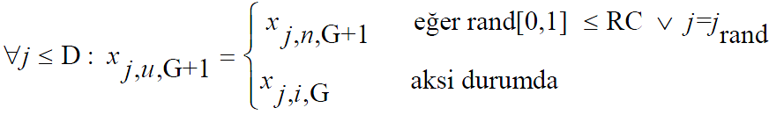
Çaprazlama
Elde edilen fark kromozomu ve x_{i,G} kromozomu kullanılarak yeni deneme kromozomu (u_{i,G+1}) üretilir. Deneme kromozomuna genler CR olasılıkla fark kromozomundan 1-CR olasılıkla mevcut kromozomdan seçilir. j = j_{rand} koşulu, en az bir tane genin üretilen yeni kromozomdan alınmasını garanti etmek için kullanılmaktadır.

Slide 10
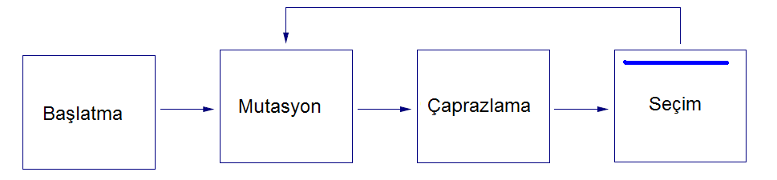
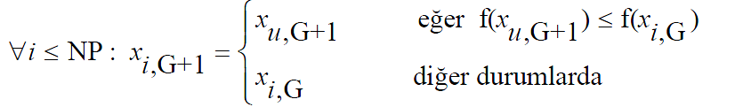
Seçim
Seçim operatörü ile mevcut jenerasyon ve üretilen yeni kromozomlar değerlendirilerek yeni jenerasyon oluşturulur. Kromozomların yeni jenerasyonda yer alma olasılıkları uygunluklarına bağlıdır. DGA’ da karsılaştırma birebir yapıldığından seçim için karmaşık prosedürü olan seçim operatörlerine ihtiyaç duyulmamaktadır. Karşılaştırılan kromozomlardan uygunluğu yüksek olan kromozom yeni jenerasyonun bireyi olarak atanmaktadır.

Slide 11
Sonlandırma
Döngü G=Gmax olana kadar devam ettirilmektedir. Gmax olduğunda mevcut en iyi birey çözümdür.
Algoritmanın durdurulması kriteri olarak, populasyondaki en iyi ve en kötü uygunluk değerleri arasındaki farkın çok küçük bir rakama ulaşması olarak da belirlenebilmektedir.

Slide 12
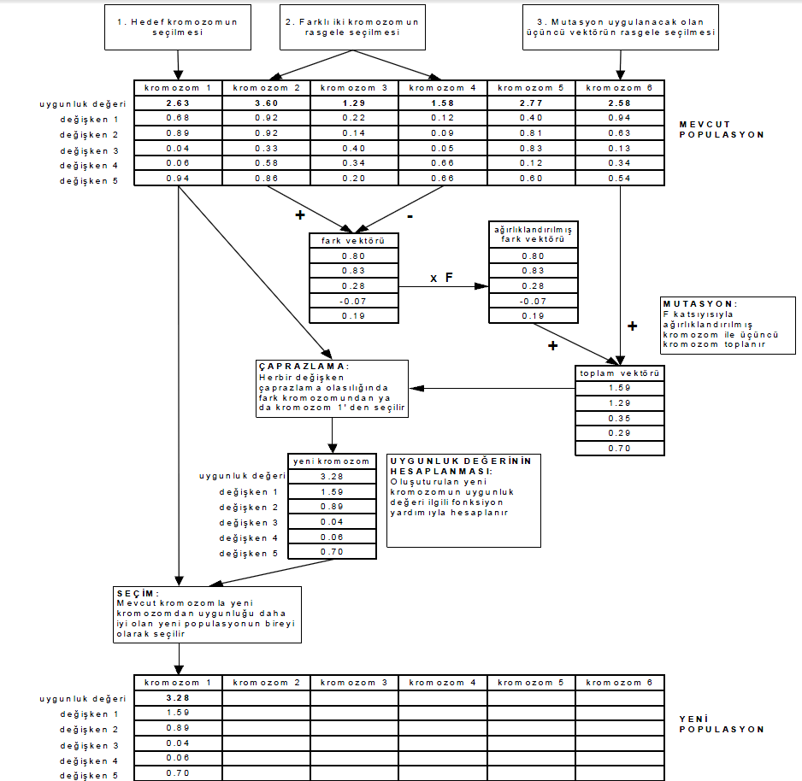

Slide 13
DGA türleri (DE/x/y/z )
x mutasyona uğrayacak vektörü temsil eder. “rand” ( gelişigüzel seçilen popülasyon vektörü), “best” (mevcut popülasyondaki en iyi vektör) ya da “current”olabilir.
y kullanılan fakr vektörleri sayısıdır
z çaprazlama tipini gösterir. Bağımsız bimonial deneylerden dolayı “bin” olarak kullanılır. “exp” ise exponansiyel anlamındadır.
Anlattığımız: DE/rand/1/bin

Slide 14
  DE/best/n/bin
  DE/rand/n/bin
  DE/best/n/exp
  DE/rand/n/exp
  DE/current/n/bin
  DE/current/n/exp

Slide 15
DE/best/2/bin

